Slide 1
05/19 程設(一)實習課
1091734 陳孟淵
1091635 江佳恩

Slide 2
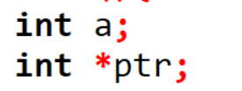
練習一
印出 a 與 ptr 的記憶體位址

Slide 3
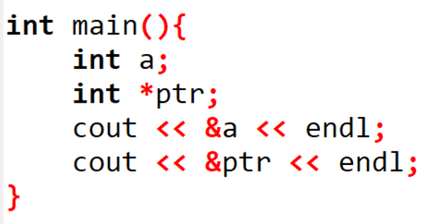

Slide 4
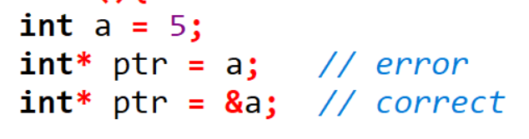
原則: 指標變數存位址 !!!

Slide 5
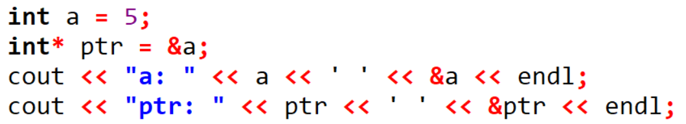
練習二
印出 a 與 ptr 的值與記憶體位址

Slide 7
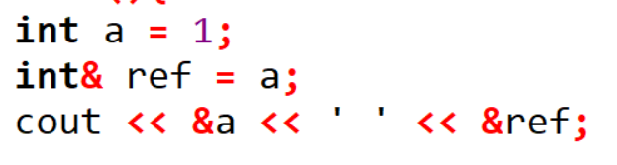
參照(reference)

Slide 8
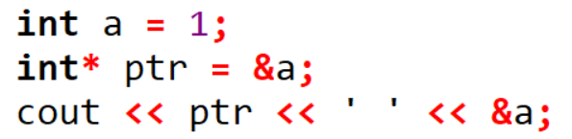
指標
整數變數 存 整數值。
整數指標 存 整數變數 的 位址。
ptr 存位址，所以印出 ptr 的內容為位址

Slide 9
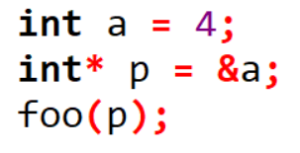
p 存位址，所以傳入 foo 的是 p 存的內容(位址)

Slide 10
整數型態 與 整數指針型態
int a = 5; 宣告整數變數a，其空間存放整數值
int* p = &a; 宣告指標變數p，其空間存放空間位址
p
a
5
0x0000ffff
0x0000ffff
0x0000aaaa

Slide 11
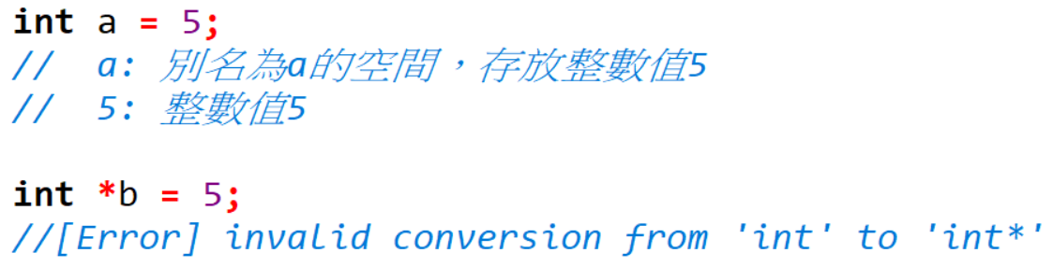
值與空間
Notes:
指標指向空間，非值

Slide 12
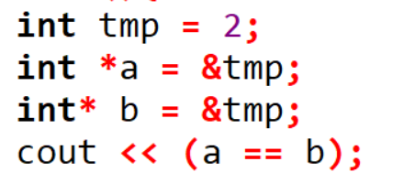
宣告指標

Slide 13
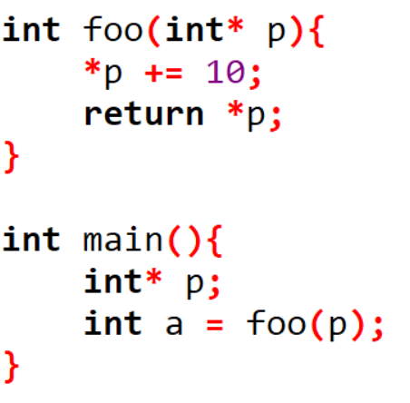
空指標

Slide 14
原則: 指標變數存位址 !!!

Slide 15
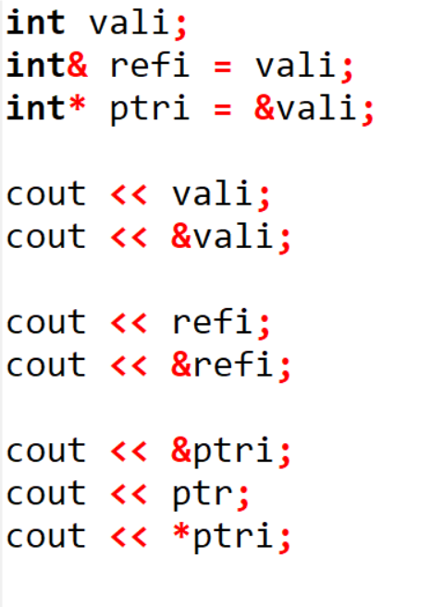
總結

Slide 16
練習三
設二整數指標 ptri1, ptri2 所指向的整數變值各為 3, 5。
試把兩指標所指向的變數的值相加並賦值給 ptri1 所指向的位址。
Point: 用指標的方式操作

Slide 17
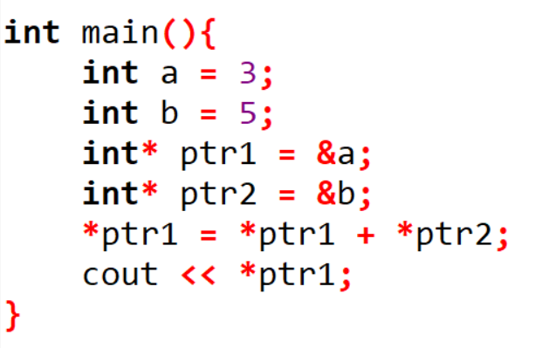

Slide 18
指標題目很多，原則不變，多花時間理解、熟悉指標的概念與基本操作
老師有提供題目，花時間思考，先畫圖在紙上，最後練到能在腦裡畫圖

Slide 19
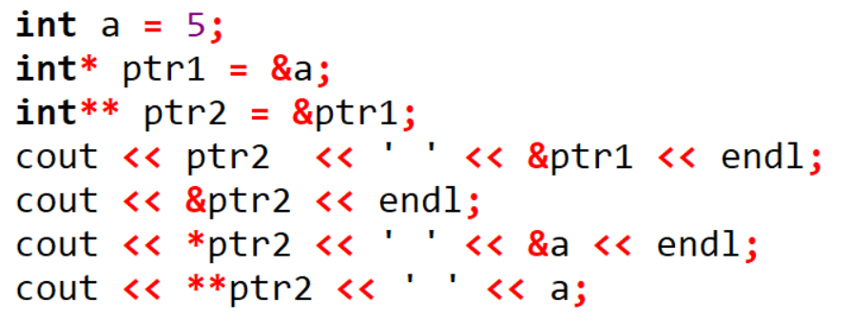
簡介:指向指標的指標--雙重指標
ptr2 -> ptr1 -> a
指標(變數)指向變數
雙重指標指向指標

Slide 20
額外補充--刷題神器: STL (標準模板庫)
由三大組件組成 : Container、Iterator、Algorithm
Container: 內含多種資料結構(容器)
Iterator: 提供遍歷容器的介面
Algorithm: 提供可對容器操作的算法(ex. sort、reverse)

Slide 21
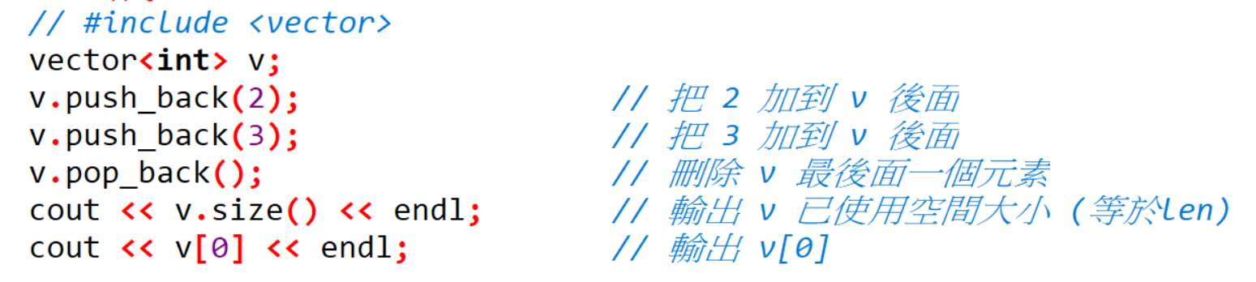
Container: vector
Vector<int>
物件 泛型

Slide 22
看不懂，怎麼辦?
→不急。先循序漸進，掌握基本概念，更容易進階
物件、泛型、資料結構

